Slide 1
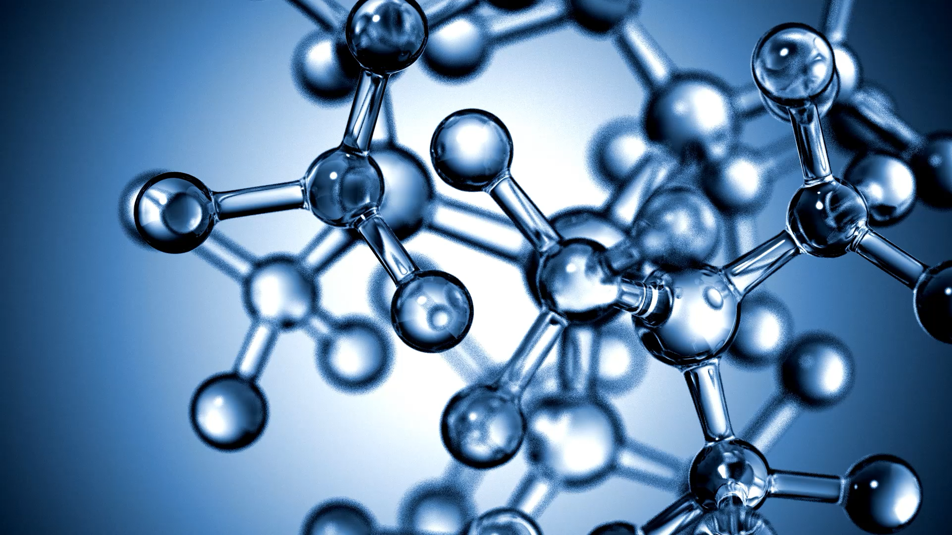
Innovation in gene regulation: The case of chromatin computation
Chromatin Computation
Prohaska et. Al., 2010
Präsentation von: Max Hild
Modul: Modellierung biologischer und molekularer Systeme

Slide 2
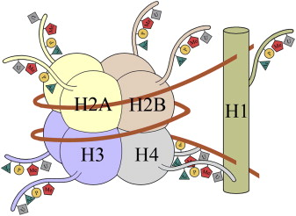
Was passiert im Chromatin? Gibt es Parallelen zur Informatik?

Slide 3
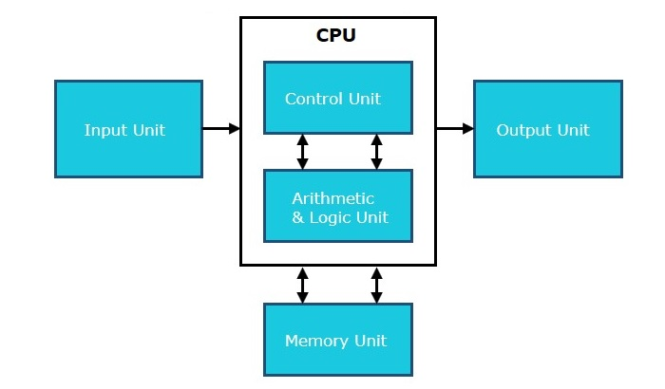
CPU – Central Processing Unit
Single Thread
Eine Berechnung nach der anderen
Probleme mit sehr hoher Frequenz
Einfaches Modell einer CPU (Computer - Central Processing Unit (CPU), n.d.)

Slide 4
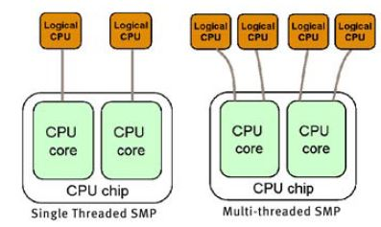
Parallelität in modernen CPUs
Multi Core
Durch mehrere Kerne kann Parallelität erzeugt werden
Multi Thread
Moderne CPUs haben mehrere Threads pro Kern
Multi Thread & Multi Core CPU (Modeling Multi-Threaded Processors, n.d.)

Slide 5
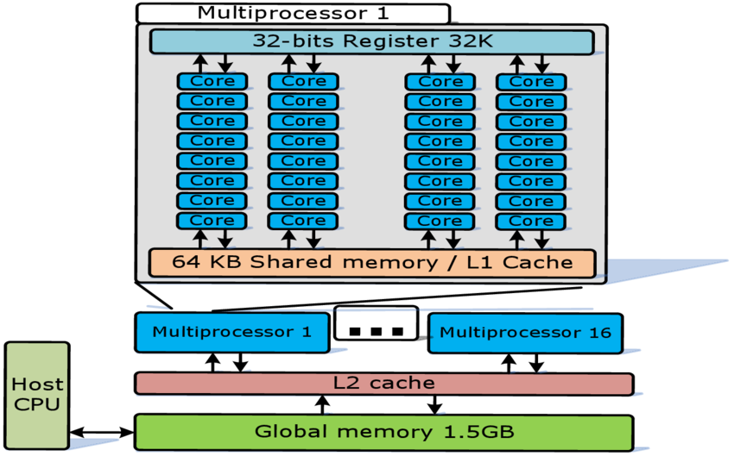
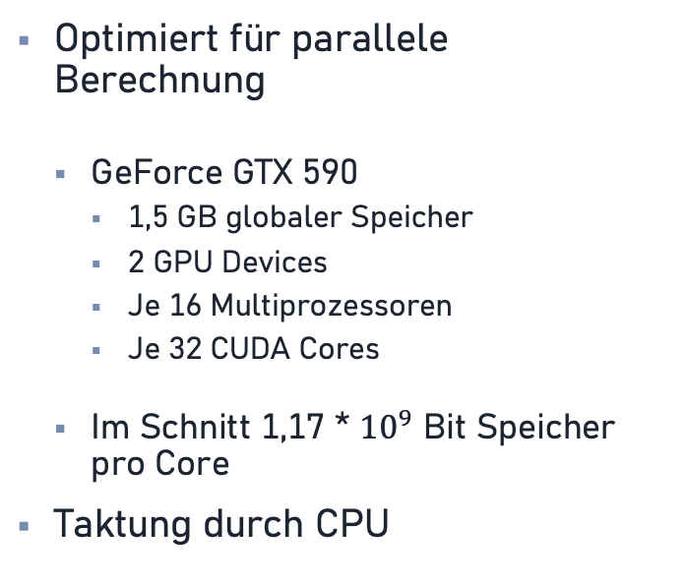
GPU – Graphical Processing Unit
Optimiert für parallele Berechnung
GeForce GTX 590
1,5 GB globaler Speicher
2 GPU Devices
Je 16 Multiprozessoren
Je 32 CUDA Cores
Im Schnitt 1,17 * ${10}^{9}$ Bit Speicher pro Core
Taktung durch CPU
Schematische Repräsentation einer GPU (Huang et al., 2012)

Slide 6
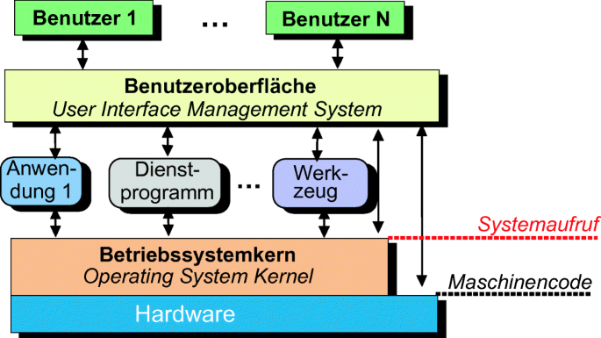
Control Unit (Hardware), Betriebssystem (Software)
Metaebene des regulatorischen Systems des Computers.

Slide 7
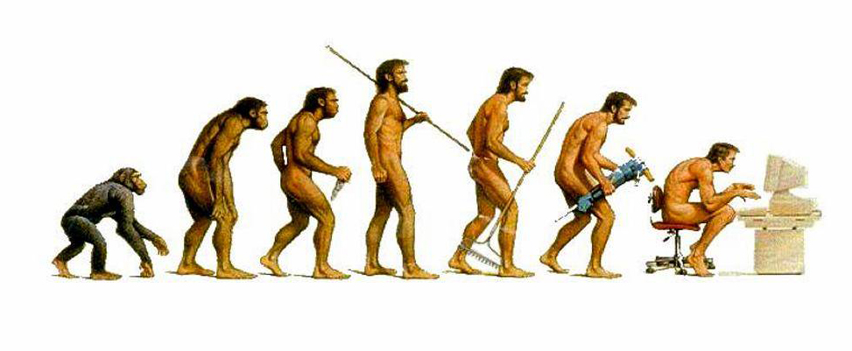
Wie funktioniert das regulatorische System der Zellteilung?

Slide 8
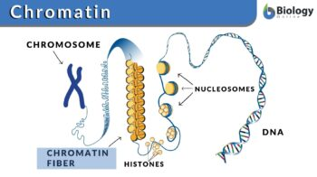
Chromatin
Chromosomal Architectural Proteins (ChAP)
„Verpacken“ DNA
Chromatin – Verpackung der DNA und regulatorisches System (Biology Online, 2022)

Slide 9
Chromatin
Chromosomal Architectural Proteins (ChAP)
Regeln Zugriff auf die DNA für..
Transkription
Replikation
Reparatur
Chromatin – Verpackung der DNA und regulatorisches System (Biology Online, 2022)

Slide 10
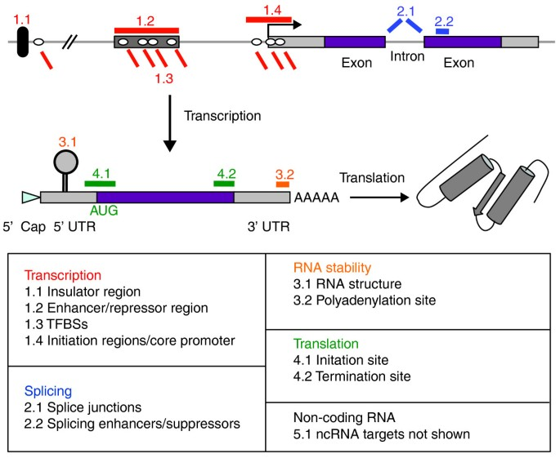
Cis - Regulatorisches System
Jedes Nukleotid (A, C, G, T) trägt 2 Bits Information (log₂4 = 2).
Ein Nukleosom enthält 200 × 2 = 400 Bits.
AND
OR
NOT
Cis- Regulatorisches System (Worsley-Hunt et al., 2011)

Slide 11
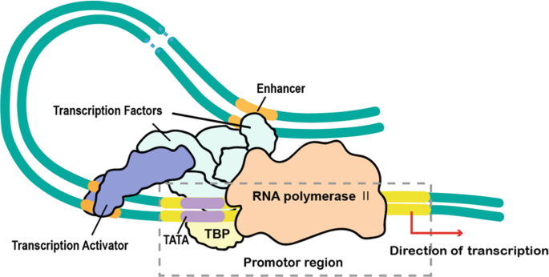
Cis - Regulatorisches System
Transkriptionsfaktoren werden logisch mit boolschen Gates verkettet
NOT
OR
AND
Transkriptionsfaktoren bei Pflanzen (Yu & Chen, 2022)

Slide 12
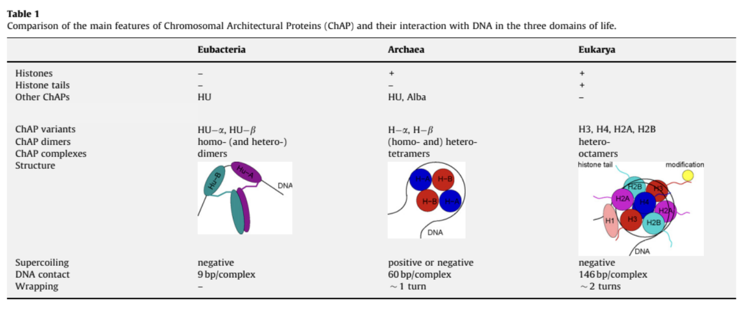
ChAP Varianten & Histone
Menge der Varianten von ChAP Varianten in Eubakterien, Archaeen und Eukaryoten (Prohaska et al., 2010)

Slide 13
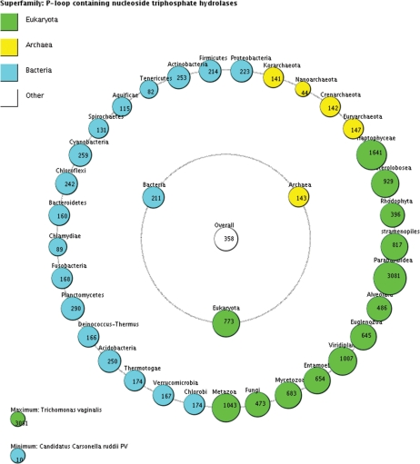
Methoden
Zuordnung von Proteinen aus der Epigenetik zu
Spezies,
Konzepten aus der Informatik
Einordnung der Gattungen in superfamily (Wilson et Al, 2009)

Slide 14
Histone
Die Kernhistone sind H2A, H2B, H3, und H4,
Das Linker Histon ist hier H1
Histonproteine (Tollefsbol, 2014)

Slide 15
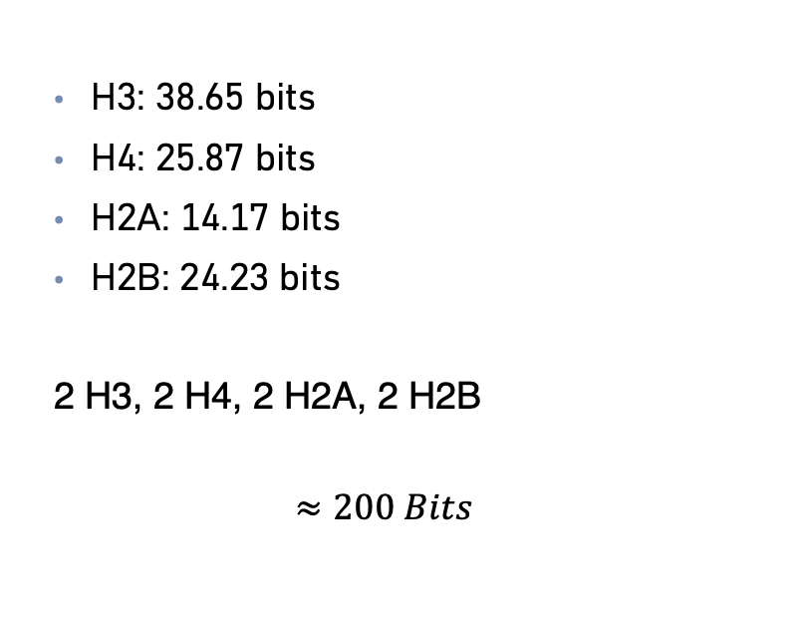
Histone - Speicherkapazität
H3: 38.65 bits
H4: 25.87 bits
H2A: 14.17 bits
H2B: 24.23 bits
2 H3, 2 H4, 2 H2A, 2 H2B
$$≈200 Bits$$
Histonproteine (Tollefsbol, 2014)

Slide 16
1/3 der bekannten Speicherkapazität im Nukleus ist im Chromatin.

Slide 17
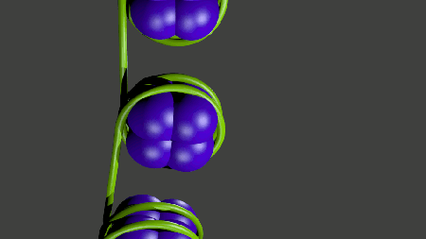
Epigenetik Meta - Ebene

Slide 18
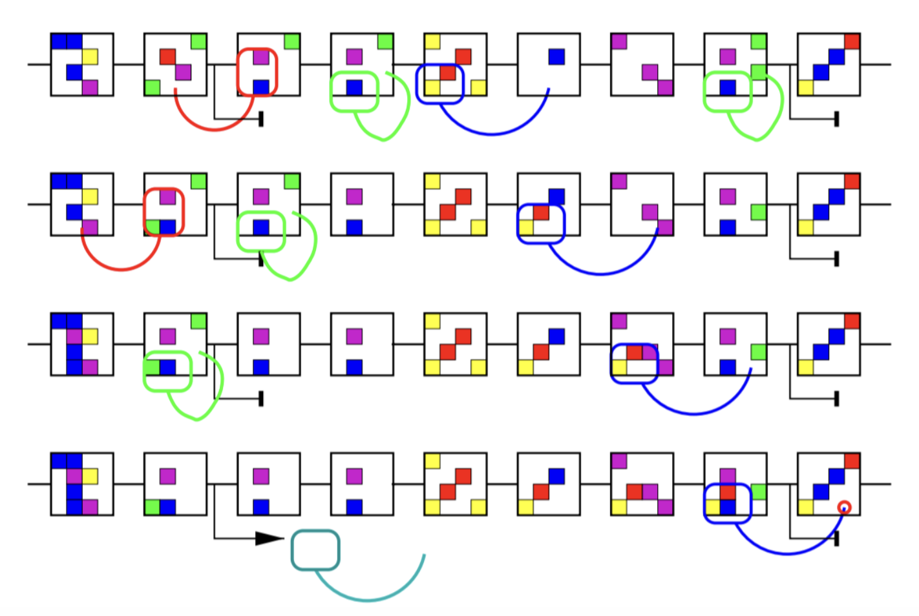
200 Bits
Chromatin fungiert als Speicher der Zellfunktion
Anliegende Bereiche können modifiziert werden
Steuerung des Transkriptionsprozesses
Chromatin Computation Modell (Prohaska et al., 2010)

Slide 19
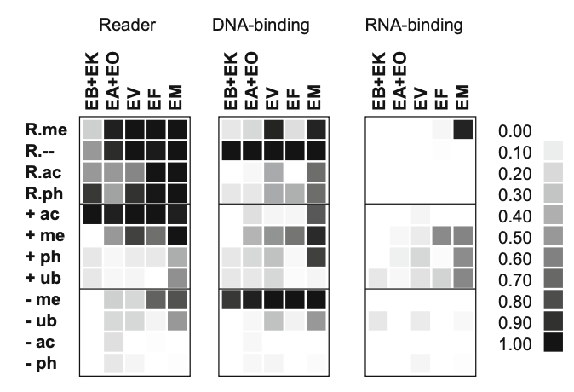
Komplexität der Chromatinfunktion nimmt bei Eukaryoten zu
Reader und Writer für die Histonmodifikation haben sich evolutionär entwickelt.
Methylierung -> Verpacken
Acetylisierung -> Entpacken
Link zwischen Methylierung, Acetylisierung und Reader und Writer Proteinen in verschiedenen Spezies. (Prohaska et Al, 2010)

Slide 20
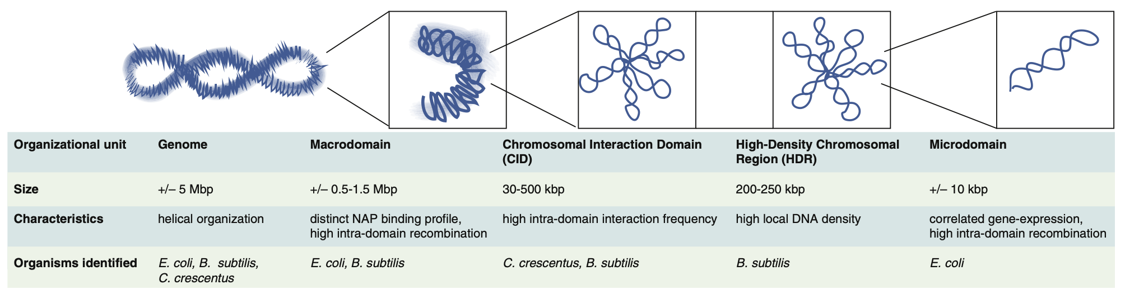
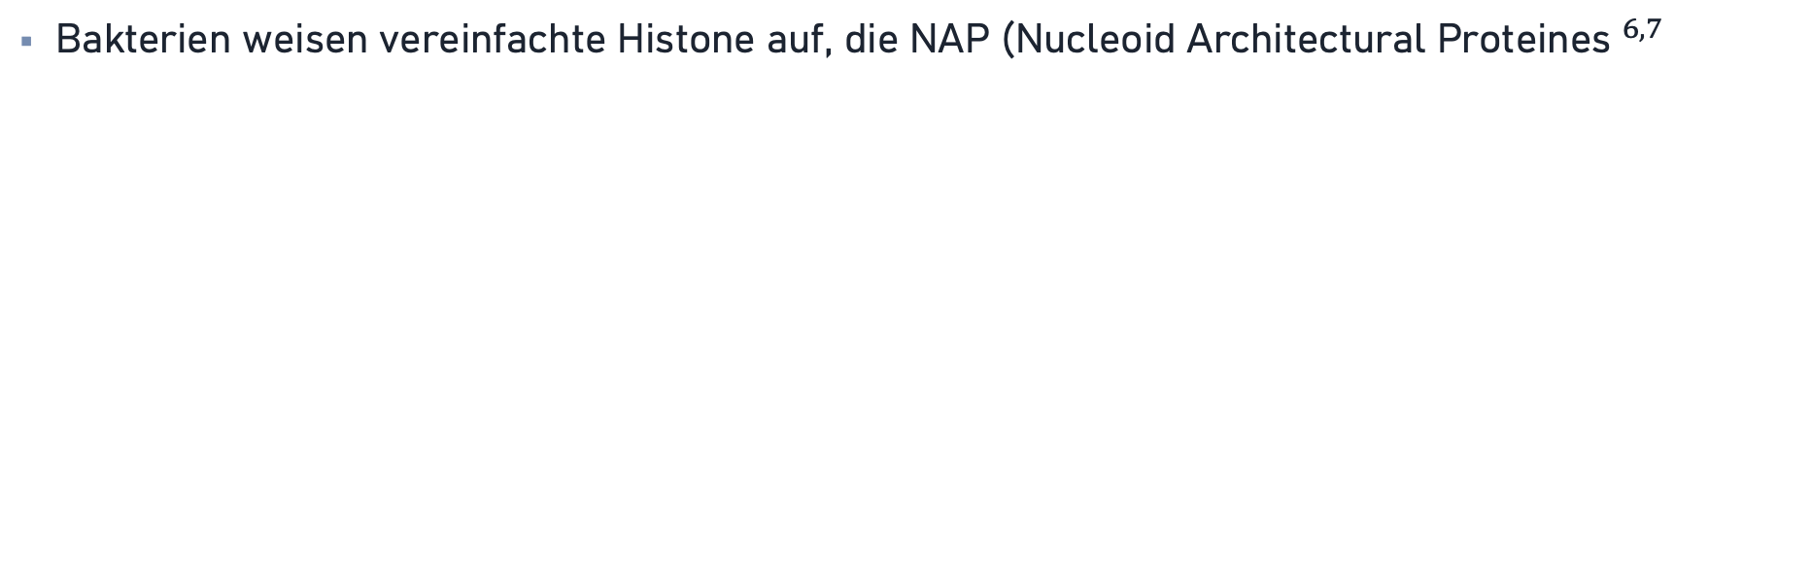
Bakterien
Bakterien weisen vereinfachte Histone ${\text{auf}\text{, }\text{die} \text{NAP}\text{ (}\text{Nucleoid} \text{Architectural} \text{Proteines} }^{6, 7}$
Organisation der NAP in verschiedenen Bakterien (Dame, R. T. et Al, 2016)

Slide 21
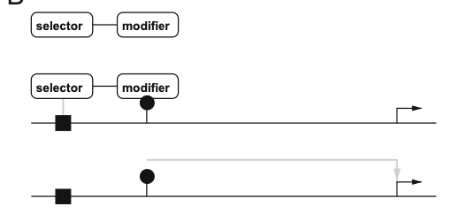
Selektoren der Histone
Acetylisierungen sorgen für Schwächung der Bindung im Chromatin
Methylierung sorgt für Stärkung der Bindung im Chromatin
Selektor startet Prozess (Prohaska et Al, 2010)

Slide 22
Selektoren der Histone
Phosphorylierung Marker für DNA-Schäden
Ubiquitin-Ligasen Verbunden Transkriptionsaktivierung
if (selector)
then
Selektor startet Prozess (Prohaska et Al, 2010)

Slide 23
Modifikatoren
Umkehr der ausgelösten Änderung
Histon-Deacetylasen
Histon-Demethylasen
Histon-Phosphatasen
Deubiquitinierung
if (selector)
then
Selektor startet Prozess (Prohaska et Al, 2010)

Slide 24
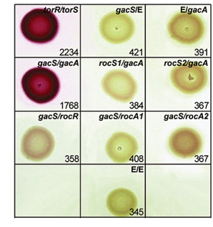

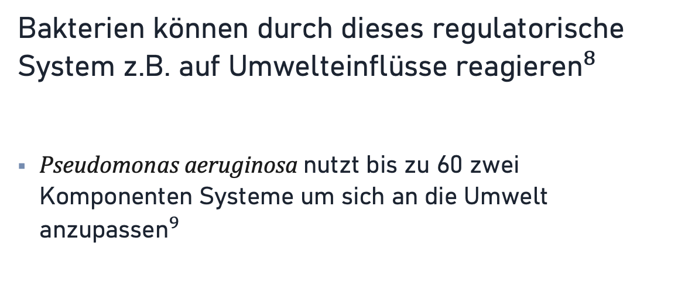
Bakterien - Zwei Komponenten
Bakterien können durch dieses regulatorische System z.B. auf Umwelteinflüsse ${\text{reagieren}}^{8}$
Pseudomonas aeruginosa nutzt bis zu 60 zwei Komponenten Systeme um sich an die Umwelt ${\text{anzupassen}}^{9}$
Interaktion mit verschiedenen Bakterienproteinen
$${(Sivaneson et Al, 2010)}^{9}$$
Notes:
Spielt eine Rolle im Infektionsgeschehen (z.B. Anpassung an Biofilm in der Lunge oder in den Harnwegen)

Slide 25
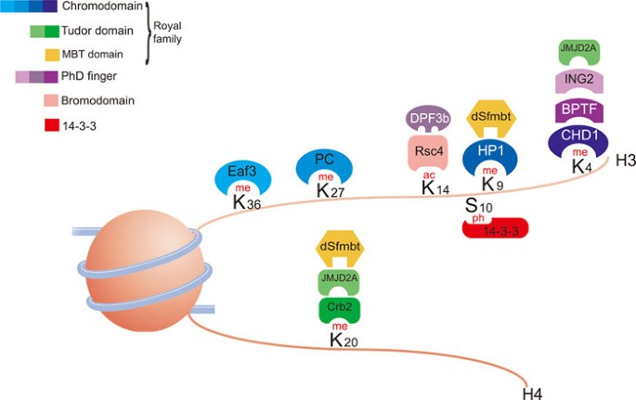
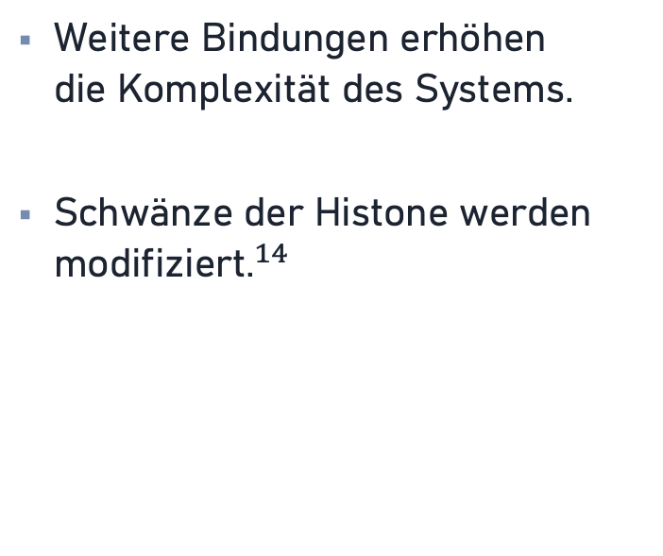
Weitere Histonmodifikationen
Weitere Bindungen erhöhen die Komplexität des Systems.
Schwänze der Histone werden ${\text{modifiziert}\text{.}}^{14}$
Histonmodifikationen – Übersicht (Bannister & Kouzarides, 2011)

Slide 26
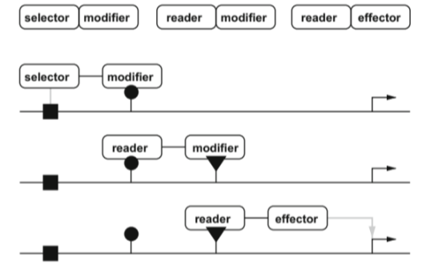
Eukaryoten
Readerproteine:
Lesen und Interpretieren von Markierungen
Speicherdauer über mehrere Zellzyklen möglich
Bromodomänen erkennen z.B. Acetylisierung
Histon Modifizierung mit Reader Proteinstrukturen (Prohaska et Al, 2010)

Slide 27
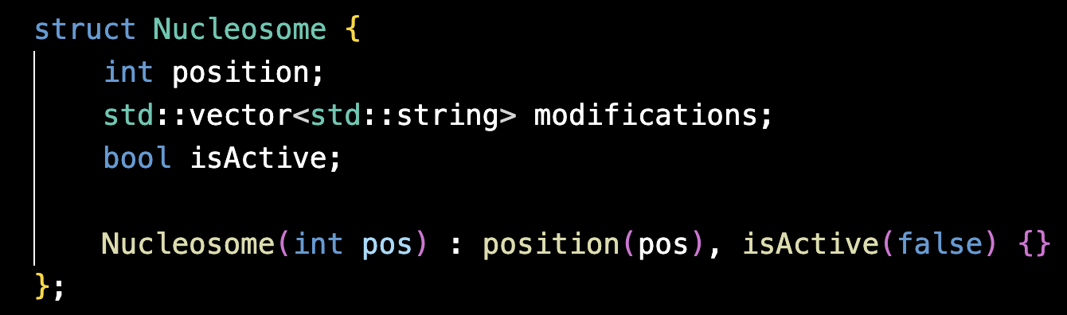
Projekt
Implementierung C++
Verschiedene Histonmodifikationen
Visualisierung des Frameworks für Informatiker

Slide 28
Diskussion

Slide 29
Quellen
Biology Online. (2022, June 16). Chromatin - Definition and Examples - Biology Online Dictionary. Biology Articles, Tutorials & Dictionary Online. https://www.biologyonline.com/dictionary/chromatin
Computer - Central Processing Unit (CPU). (n.d.). https://www.tutorialspoint.com/computer_fundamentals/computer_cpu.htm (Bild)
Modeling Multi-Threaded processors. (n.d.). https://www.fortra.com/resources/articles/modeling-multi-threaded-processors (Bild)
Brause, R. (2017). Übersicht. In Springer eBooks (S. 1–26). https://doi.org/10.1007/978-3-662-54100-5_1 (Bild)
Huang, M., Mielikainen, J., Huang, B., Huang, H. A., & Goldberg, M. D. (2012). On the acceleration of Eta Ferrier Cloud Microphysics Scheme in the Weather Research and Forecasting (WRF) model using a GPU. Proceedings of SPIE, the International Society for Optical Engineering/Proceedings of SPIE, 8539, 85390K. https://doi.org/10.1117/12.976908 (Bild & Inhalt)
Hocher, A., Laursen, S. P., Radford, P., Tyson, J., Lambert, C., Stevens, K. M., Montoya, A., Shliaha, P. V., Picardeau, M., Sockett, R. E., Luger, K. & Warnecke, T. (2023). Histones with an unconventional DNA-binding mode in vitro are major chromatin constituents in the bacterium Bdellovibrio bacteriovorus. Nature Microbiology, 8(11), 2006–2019. https://doi.org/10.1038/s41564-023-01492-x
Dame, R. T. & Tark-Dame, M. (2016). Bacterial chromatin: converging views at different scales. Current Opinion in Cell Biology, 40, 60–65. https://doi.org/10.1016/j.ceb.2016.02.015 (Bild, Text)
De Kievit, T. (2011). Biofilms. In Elsevier eBooks (S. 547–558). https://doi.org/10.1016/b978-0-08-088504-9.00064-7
Sivaneson, M., Mikkelsen, H., Ventre, I., Bordi, C. & Filloux, A. (2010). Two‐component regulatory systems in Pseudomonas aeruginosa: an intricate network mediating fimbrial and efflux pump gene expression. Molecular Microbiology, 79(5), 1353–1366. https://doi.org/10.1111/j.1365-2958.2010.07527.x
Wilson, D., Pethica, R., Zhou, Y., Talbot, C., Vogel, C., Madera, M., Chothia, C. & Gough, J. (2008). SUPERFAMILY—sophisticated comparative genomics, data mining, visualization and phylogeny. Nucleic Acids Research, 37(suppl_1), D380–D386. https://doi.org/10.1093/nar/gkn762
Andreeva, A., Howorth, D., Chandonia, J., Brenner, S. E., Hubbard, T. J. P., Chothia, C. & Murzin, A. G. (2007). Data growth and its impact on the SCOP database: new developments. Nucleic Acids Research, 36(Database), D419–D425. https://doi.org/10.1093/nar/gkm993
Worsley-Hunt, R., Bernard, V. & Wasserman, W. W. (2011). Identification of cis-regulatory sequence variations in individual genome sequences. Genome Medicine, 3(10), 65. https://doi.org/10.1186/gm281
Tollefsbol, T. (2014). Transgenerational epigenetics. In Elsevier eBooks. https://doi.org/10.1016/c2012-0-02853-0
Bannister, A. J. & Kouzarides, T. (2011). Regulation of chromatin by histone modifications. Cell Research, 21(3), 381–395. https://doi.org/10.1038/cr.2011.22
Yu, R. & Chen, D. (2022). Exploring plant transcription factor regulatory networks. In Springer eBooks (S. 171–195). https://doi.org/10.1007/978-981-16-6795-4_9

